Slide 1
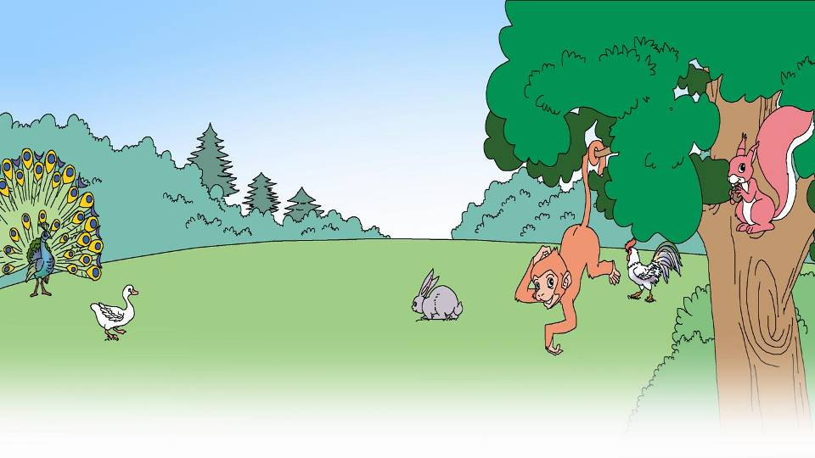
6 比尾巴
R ·一年级上册

Slide 2

学习目标
1.会认“比、尾”等11个生字，会写“长、比”等4个生字；认识笔画“ ”和3个偏旁“尸、扌、八”。（重点）
2.正确、流利地朗读课文，背诵课文。读好疑问句的语气。（重点）
3.知道课文中写的几种动物尾巴的特点，激发喜爱动物的情感。（难点）

Slide 3
新课导入
小动物的尾巴各种各样，有的长，有的短，有的弯，有的扁，还有的动物有着非常漂亮的尾巴。今天动物王国里要举行一年一度的尾巴比赛，如果你是小评委，你会选谁当冠军呢？先让我们看看到底来了哪些动物朋友吧！

Slide 4
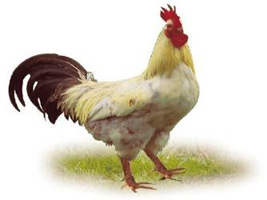
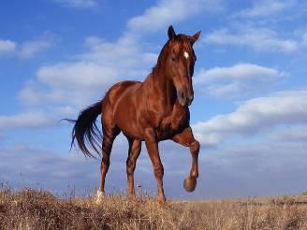
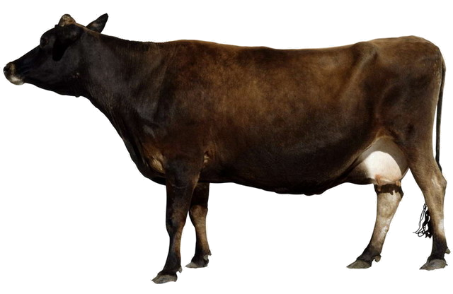
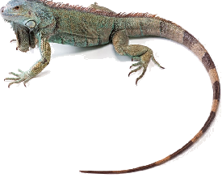

Slide 5
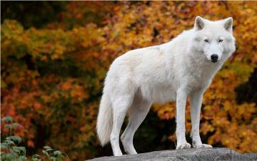
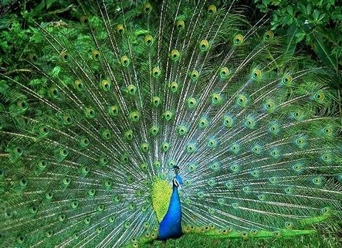
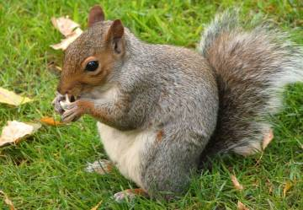

Slide 6
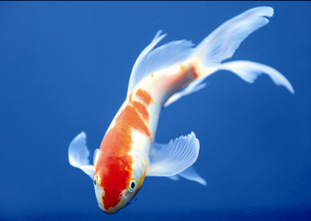
知识备查
动物尾巴的作用
1.游泳用的尾巴。
尾巴是鱼的游泳器。有了尾巴，鱼才能在水里控制方向，左右摆动。让身体随着不同的摆动调整前进的方向，推动自己不断向前。

Slide 7
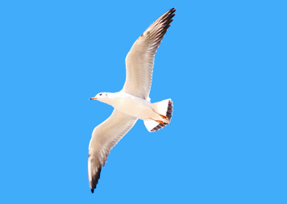
2.飞行用的尾巴。
鸟的尾巴上都长着又长又宽的羽毛，展开时就像一把扇子。当鸟在空中飞行时，能帮助鸟掌握飞行的方向。

Slide 8
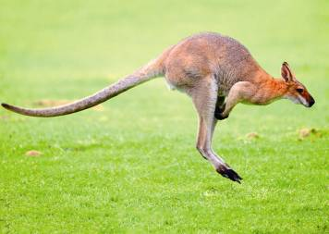
3.支撑用的尾巴。
袋鼠的尾巴又粗又长，长满肌肉。当它休息时，就用尾巴撑在地面上，与两条后腿形成一个三角形，稳稳地坐着；当它跳跃时，尾巴就像一个 “撑杆”。

Slide 9
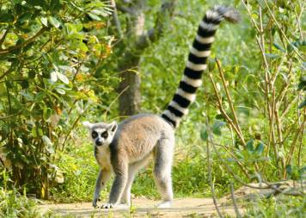
4.联络用的尾巴。
环尾狐猴在地面上行走时，总是把尾巴高高举起，就好像一面旗帜。它们正是利用这醒目的标志来互相保持联络。

Slide 10
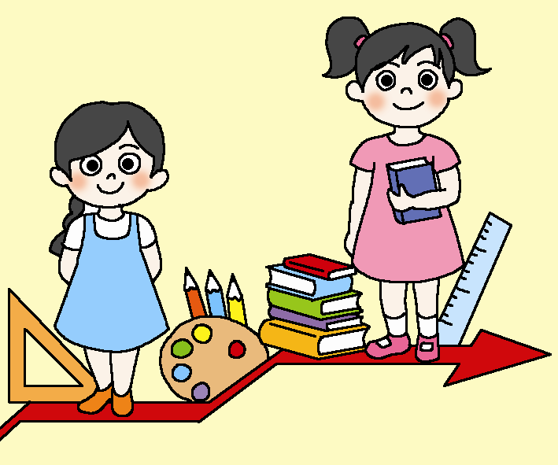
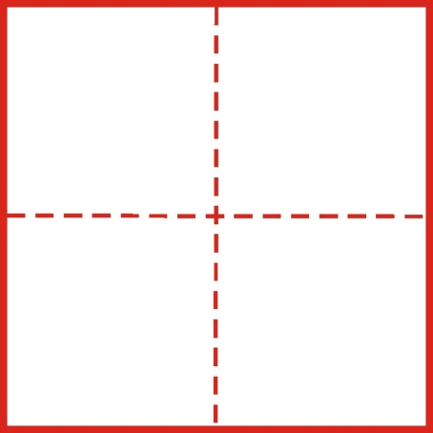



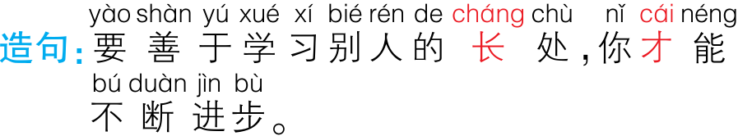
我会写
字词学习
chánɡ
长

Slide 11
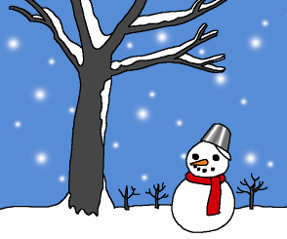



bǐ
比

Slide 12
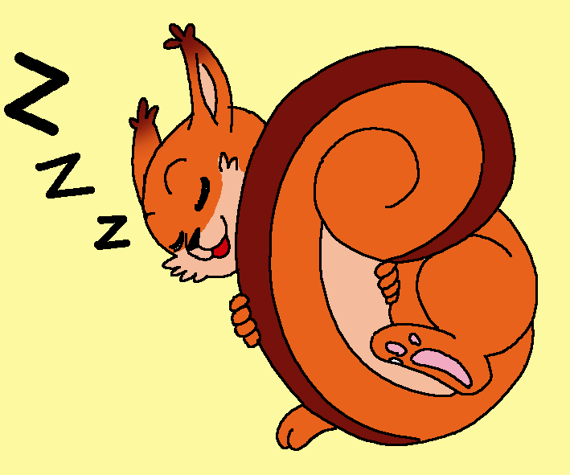


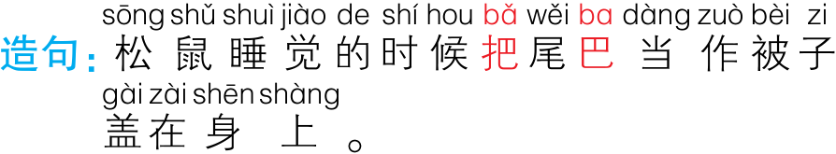
bā
巴

Slide 13
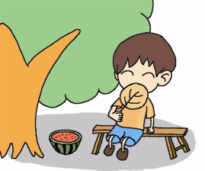

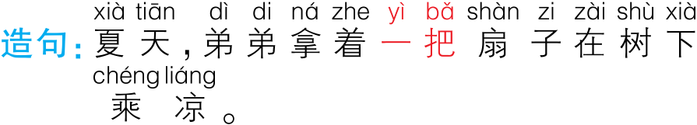
bǎ
把

Slide 14
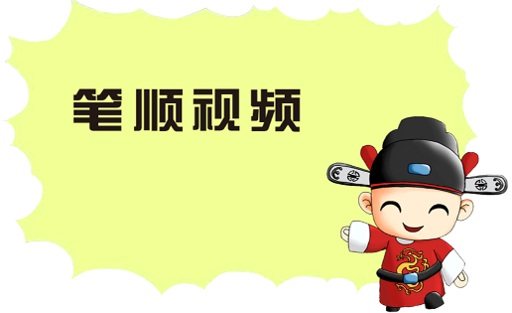
点击下面的视频开始笔顺学习吧！

Slide 15
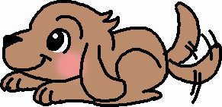
我会认
wěi
尾
wěi bɑ
尾 巴

Slide 16
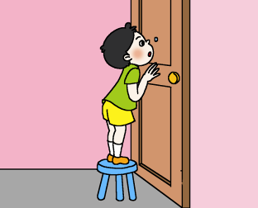
shuí
谁
shuí yɑ
谁 呀

Slide 17
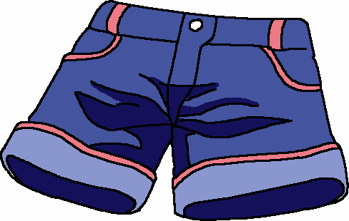
duǎn
短
duǎn kù
短 裤

Slide 18
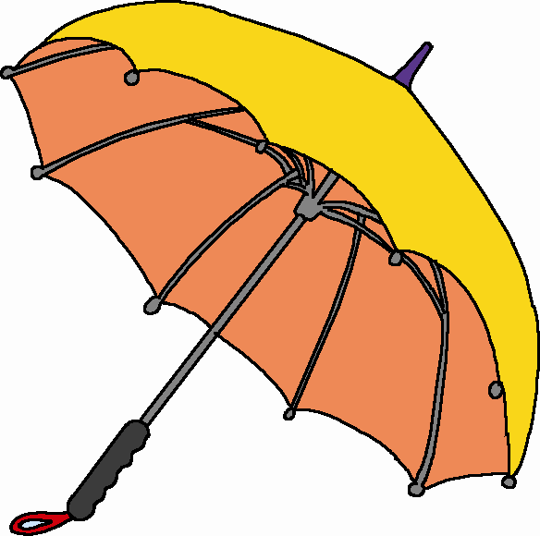
sǎn
伞
yǔ sǎn
雨 伞

Slide 19
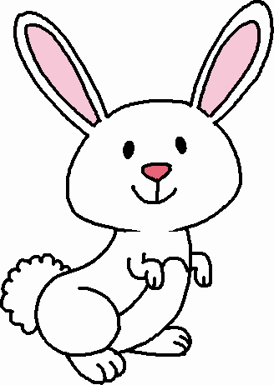
tù
兔
tù zi
兔 子

Slide 20
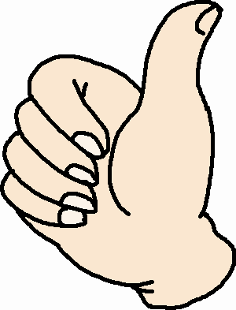
zuì
最
zuì bànɡ
最 棒

Slide 21
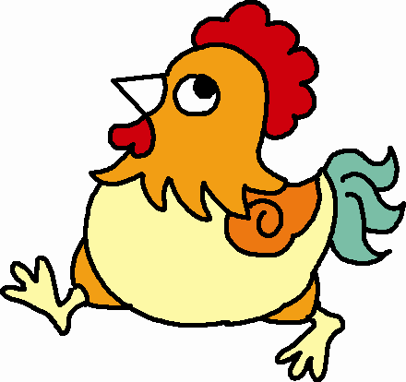
ɡōnɡ
公
ɡōnɡ jī
公 鸡

Slide 22
【好像（hǎo xiànɡ）】有些像；像。
【尾巴（wěi bɑ）】指鸟、兽、虫、鱼等动物身体末端的突出部分。
【谁（shuí）】哪个人或哪些人。
【好看（hǎo kàn）】美观，看着舒服。【例句】妈妈给我买了一件好看的裙（qún）子。

Slide 23

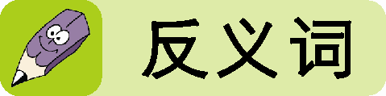
弯——曲
好像——仿佛
好看——漂亮
弯——直
扁——圆
长——短
好看——难看

Slide 24

整体感知
★朗读课文，认识生字词。

Slide 25
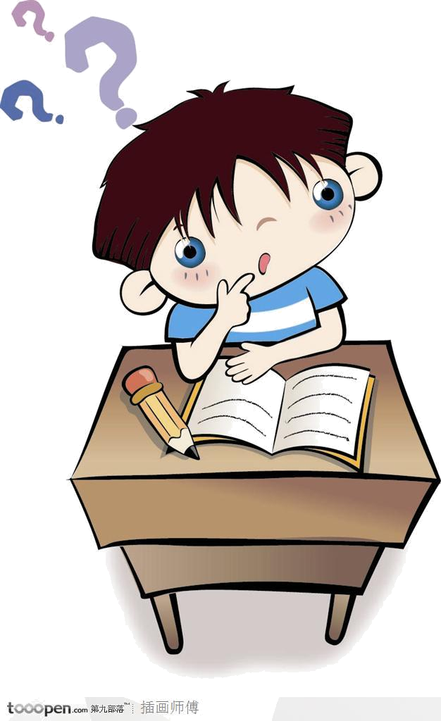
课文解读
再读课文，思考：
参加比尾巴的动物有哪些？它们的尾巴各有什么特点？

Slide 26
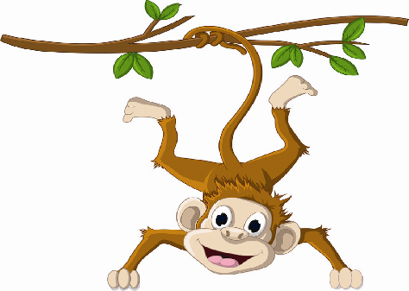
长
hóu zi
猴 子

Slide 27
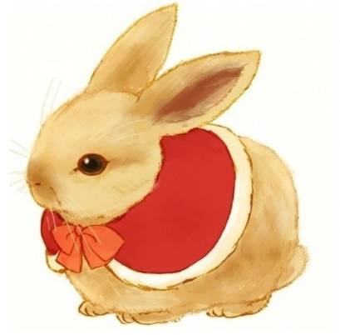
tù zi
兔 子
短

Slide 28
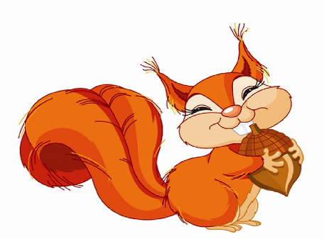
好像一把伞
sōnɡ shǔ
松 鼠

Slide 29
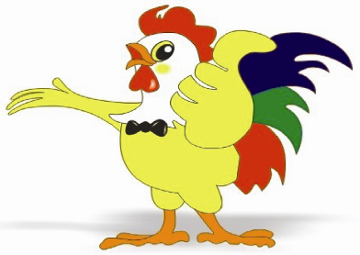
弯
ɡōnɡ jī
公 鸡

Slide 30
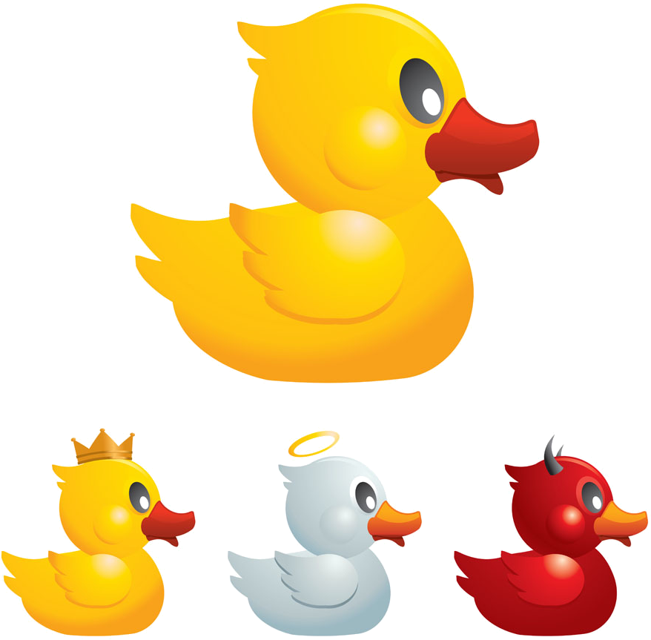
扁
yā zi
鸭 子

Slide 31
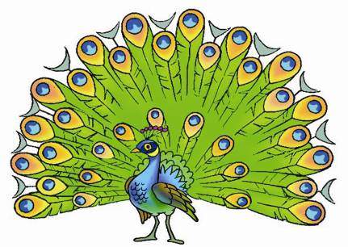
最好看
kǒnɡ què
孔 雀

Slide 32
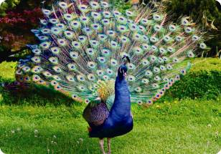
为什么孔雀的尾巴最好看？
因为孔雀的尾巴颜色鲜艳，像一把五彩的大扇子，与其他动物的尾巴相比，是最好看的。

Slide 33
主旨概括
短文通过三问三答的对话方式，介绍了六种动物的尾巴的特点，告诉我们不同动物的尾巴是不一样的，激发我们观察其他动物尾巴的特点的兴趣。

Slide 34
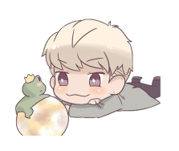
拓展延伸
世界上生活着许多动物。大部分动物的身上都有一条尾巴，它们形状各异，功能也各不相同。说说你还认识哪些动物的尾巴？

Slide 35
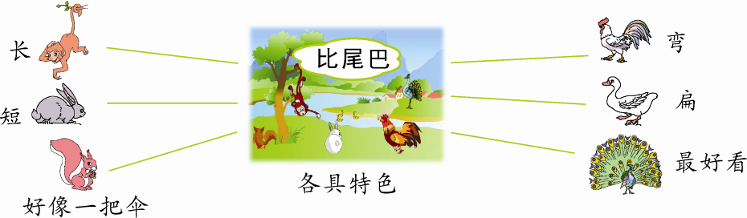
板书设计

Slide 36
随堂演练
用“√”给加色的字选择正确的读音。
伞（sǎn shǎn） 公鸡（ɡōnɡ ɡōn）
√
√

Slide 37
课后作业
1、有感情地朗读课文。背诵课文。
2、默写生字词。
3、课后通过看书、问家长、看与动物有关的电视等形式了解各种动物尾巴的特点和作用。

Slide 38
课后习题参考答案
朗读课文。背诵课文。
朗读指导：本课语句押韵生动，读起来朗朗上口，朗读时要注意轻重音的变化，疑问句要读出疑问的语气。
背诵指导：本课的诗歌具有“重复叠唱”的特点，各小节字句大体相同。因此，我们在背诵第1、2节后，再找第3、4节不同的字词并记住它们就可以了。

Slide 39
照样子做问答游戏。
谁的尾巴最好看？
孔雀（kǒnɡ què）的尾巴最好看。
谁的样（yànɡ）子最可爱（ài）？
兔子的样子最可爱。

Slide 40

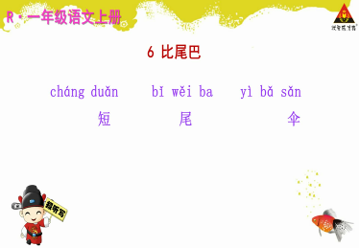
同学们，这一课学习的生字你们都掌握了吗？现在大家来检验一下，点击下面的视频开始听写吧！

